Slide 1
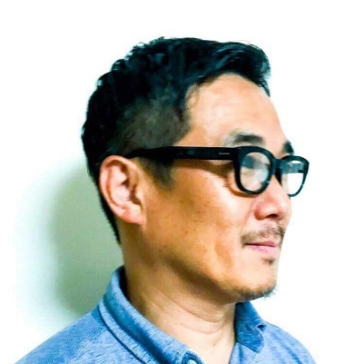
創業フォーラム
参加費
無料
成功する創業への
ステップ
~ファンに愛される事業の創り方～
事業を始めるにあたって重要なこととは？
講師プロフィール
やりたいこと、出来ることだけで事業を始めて大丈夫ですか？
ホームページやチラシでお客様は集まる？
人はなぜ応援したくなるのか？
応援したくなる事業とは何か？
浦川 拓也氏
小さな会社研究所
代表
そんな疑問にお答えすべく、川崎で三代続く和菓子店「菓心 桔梗屋」を例に、愛される事業とは何かを学びます。
これから創業を考えている方、会社を変えるヒントが欲しい方、新たな経営者への引き継ぎを考えている方など、是非ご参加ください。
2019年9月25日（水）18：00-20：00
1968年 北海道釧路市生まれ、宮城県石巻市出身。旅行会社勤務後、東北の震災復興支援に関わる。その後、中小企業支援を行うビジネスコンサルタント会社に勤務、支援企業のＰＲや広報支援を主に担当。2014年より神奈川県よろず支援拠点にコーディネーターとして参画。2018年に「小さな会社研究所」を立ち上げる。
中小企業・小規模事業者に特化したＰＲ・広報戦略・ブランディング支援を得意とする。
定 員： ４0名
会 場：川崎市産業振興会館 ９階 第３研修室
参加費：無料
お申込み方法は裏面をご覧ください

Slide 2
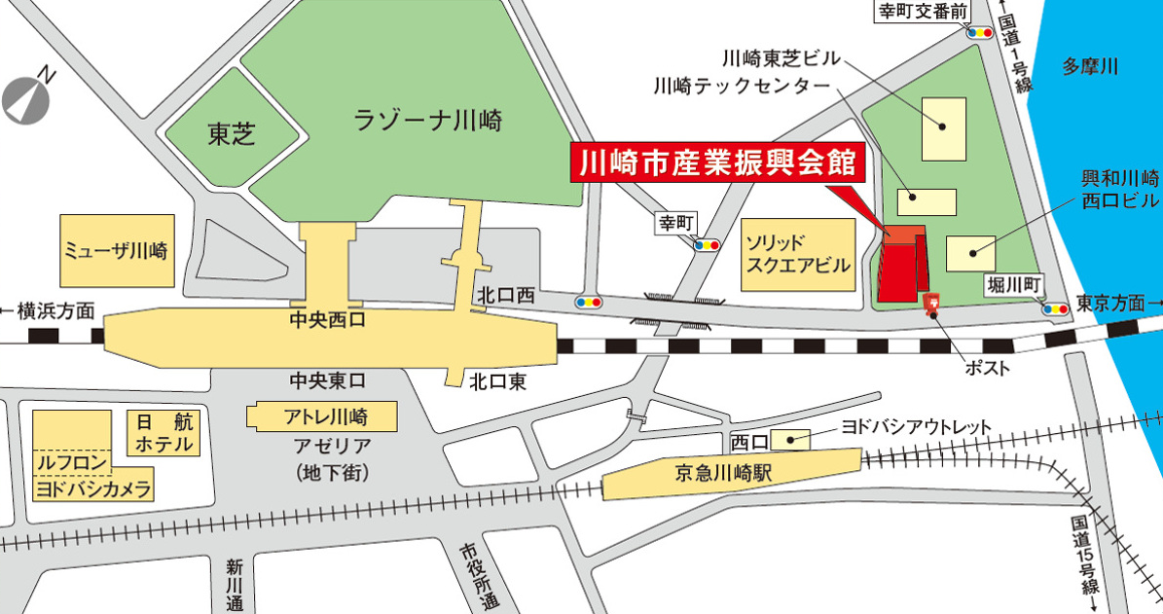
創業フォーラム 参加申込書
住所
氏名
業種 （なるべく具体的に）
連絡先 | 電 話
 | Ｅ-mail
【お申込方法】
Ｅ-mailまたはFAXでお申込ください。
※ 必要事項をご記入の上、 ＦＡＸ（０４４－５４８－４１４６）
もしくは、同内容を Ｅ-mail（jinzai@kawasaki-net.ne.jp）
にお送りください。
※ 受講票は発行いたしません。当日、会場へ直接お越しください。
※ 定員超過によりご参加いただけない場合のみご連絡いたします。
【お申込・お問合せ】
公益財団法人川崎市産業振興財団 川崎市幸区堀川町６６番地２0
川崎市産業振興会館６階
電 話：044－548-4141 ＦＡＸ：044－548-4146
担当者：井出
【主催】 公益財団法人川崎市産業振興財団

